Slide 1
Luchtkwaliteit meten met sensoren en buisjes
Hester Volten

Slide 2

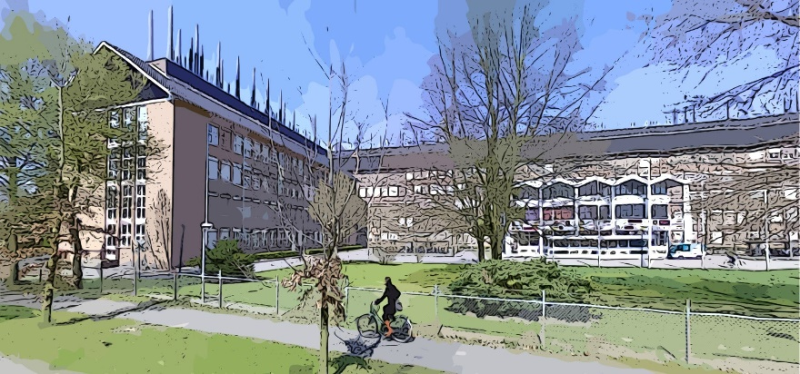
Rijksinstituut voor Volksgezondheid en het Milieu
Sinds 1909
Onderzoek voor beleid
Actuele onderwerpen:
Corona-crisis
Stikstof-crisis

Slide 3
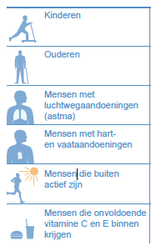
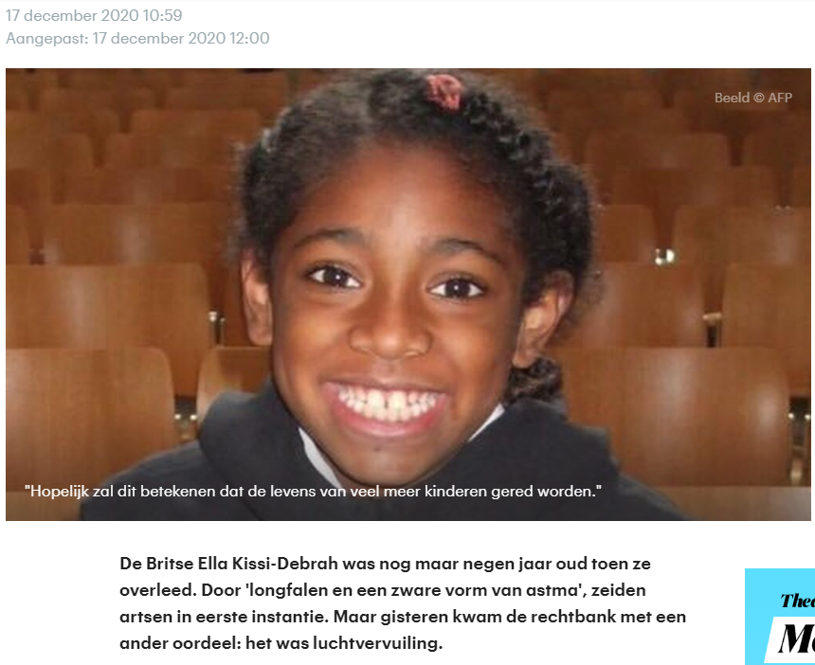
Luchtkwaliteit, we zien het niet…
Schatting: luchtvervuiling kost ons gemiddeld 12 maanden

Slide 4
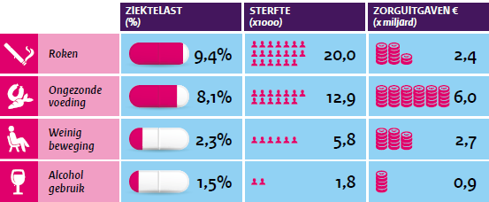

Ziektelast in Nederland door risicofactoren
Bron: volksgezondheidtoekomstverkenning 2018 (VTV 2018)
Het Buitenmilieu verantwoordelijk voor 3,5% van de totale ziektelast in NL
Buitenmilieu is voornamelijk
luchtvervuiling, ook geluid

Slide 5
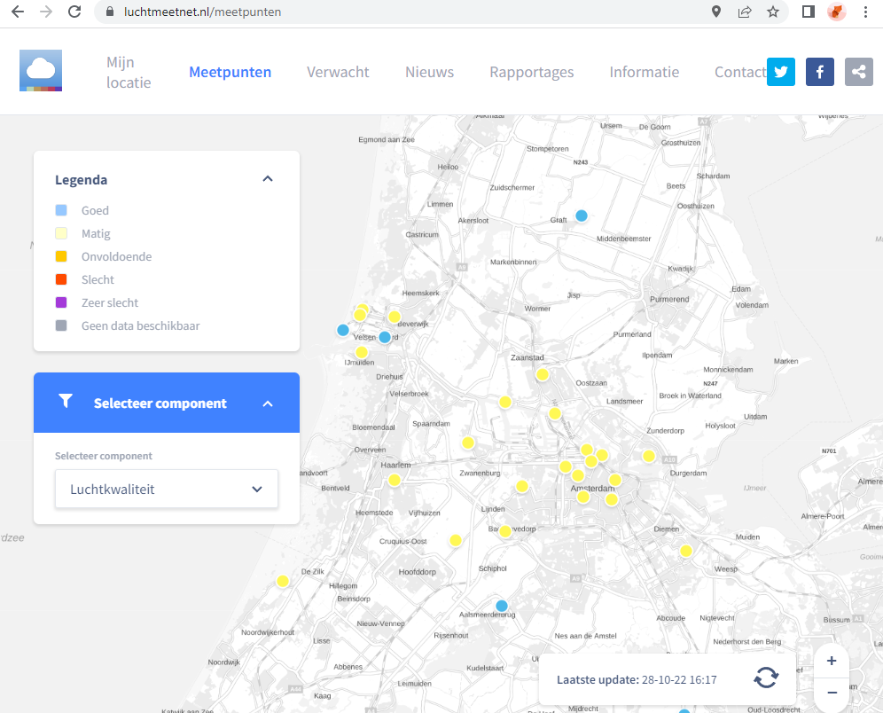
Wat bedoelen we met luchtkwaliteit?
PM₁₀ of PM_{2.5} - fijnstof
industrie en landbouw
NO₂ – stikstofdioxide
“uitlaatgassen”
Ozon
UV straling van de zon

Slide 6
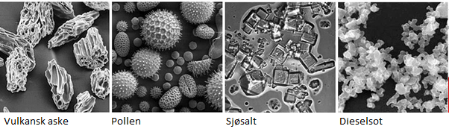
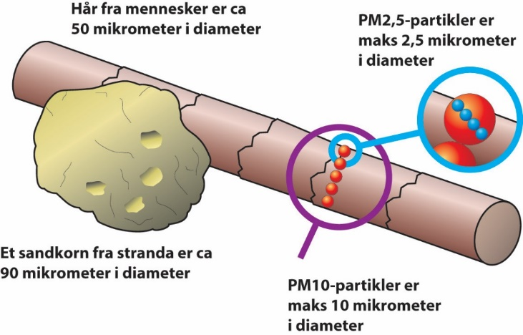
Fijnstof is heel klein
Een mensenhaar is
50 micrometer dik
Kleine fijnstofdeeltjes zijn maximaal
2,5 micrometer dik
Vulkaanstof Pollen
Een zandkorrel op het strand heeft een dikte van ongeveer 90 micrometer
Grote fijnstofdeeltjes zijn maximaal
10 micrometer dik
Zeezout Roet

Slide 7
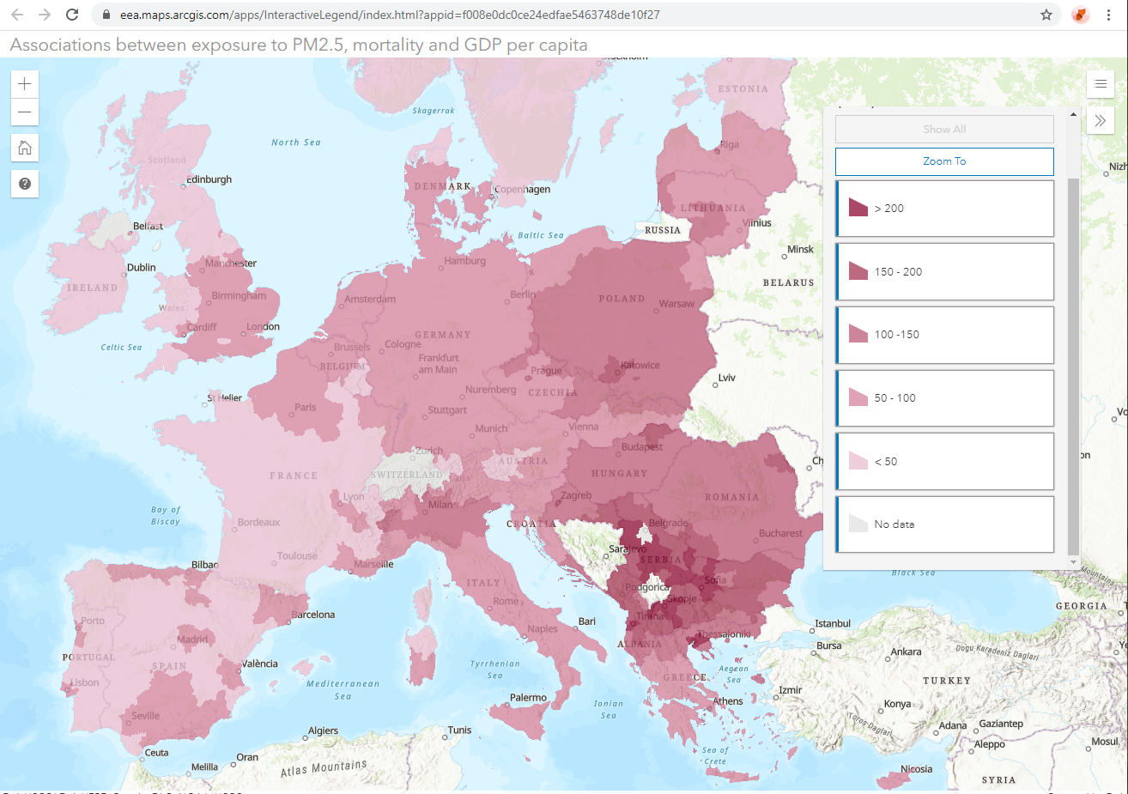
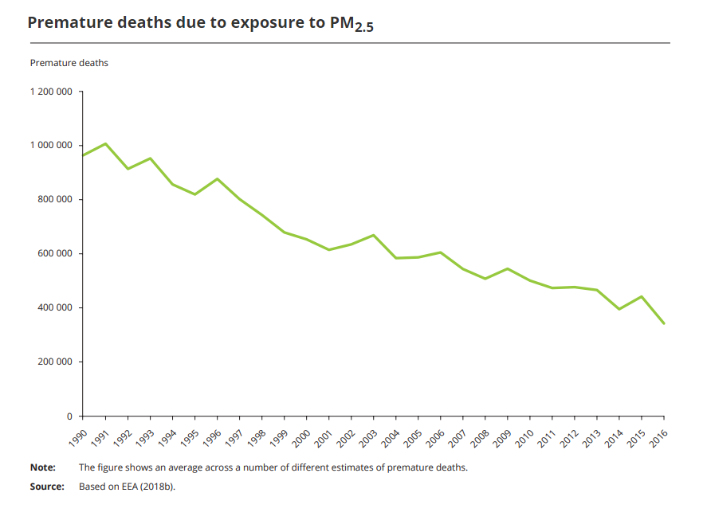
Fijnstof en gezondheid - EU
In 2018, 379.000 gevallen
vroegtijdige sterfte in EU
Maar… in jaren 90 2x zo veel
Vroegtijdige sterfte per 100 000 inwoners door fijnstof PM2.5 (2018)
Bron: EEA, Air quality in Europe — 2020 report

Slide 8
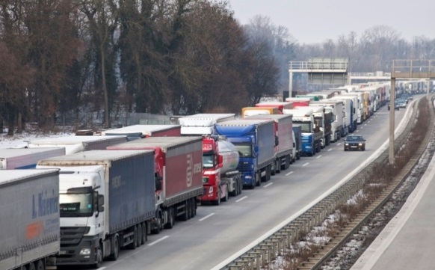
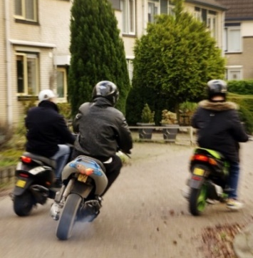
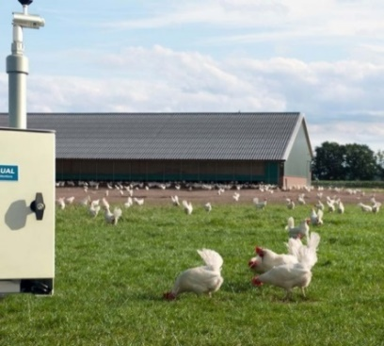
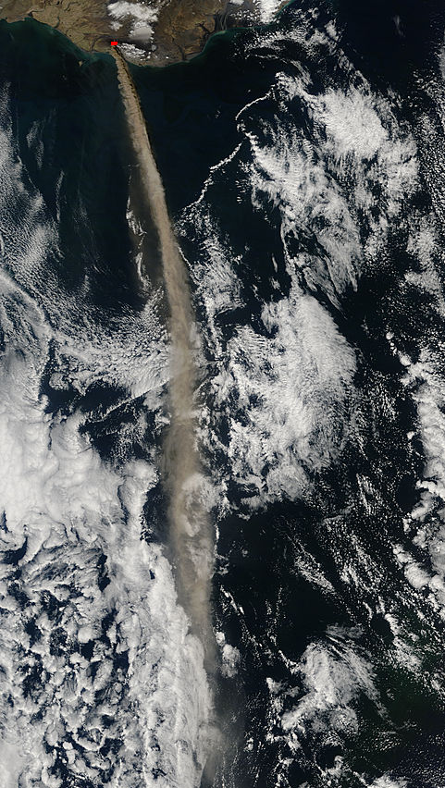
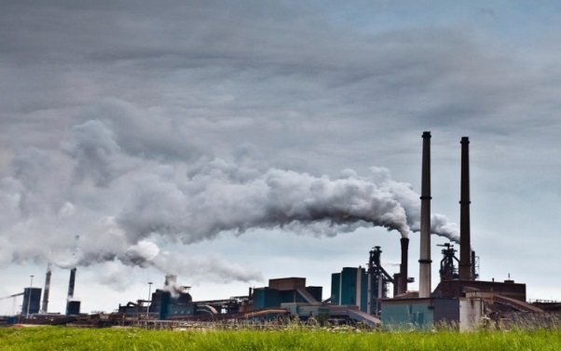
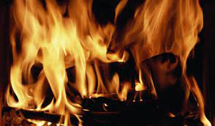
Waar komt luchtvervuiling vandaan?

Slide 9
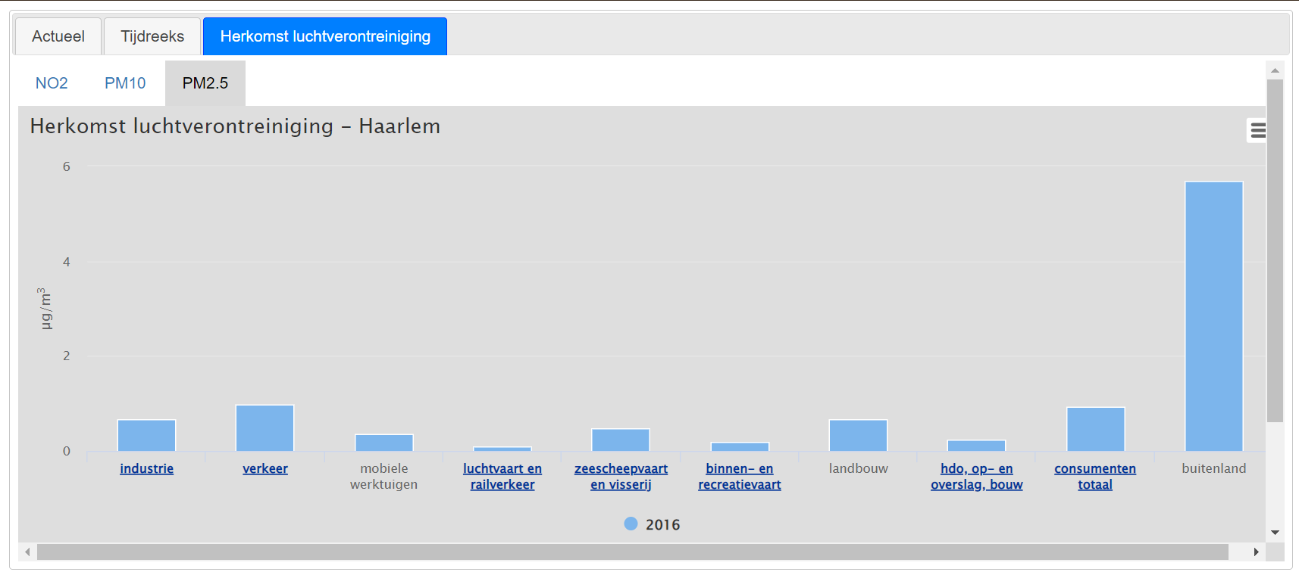
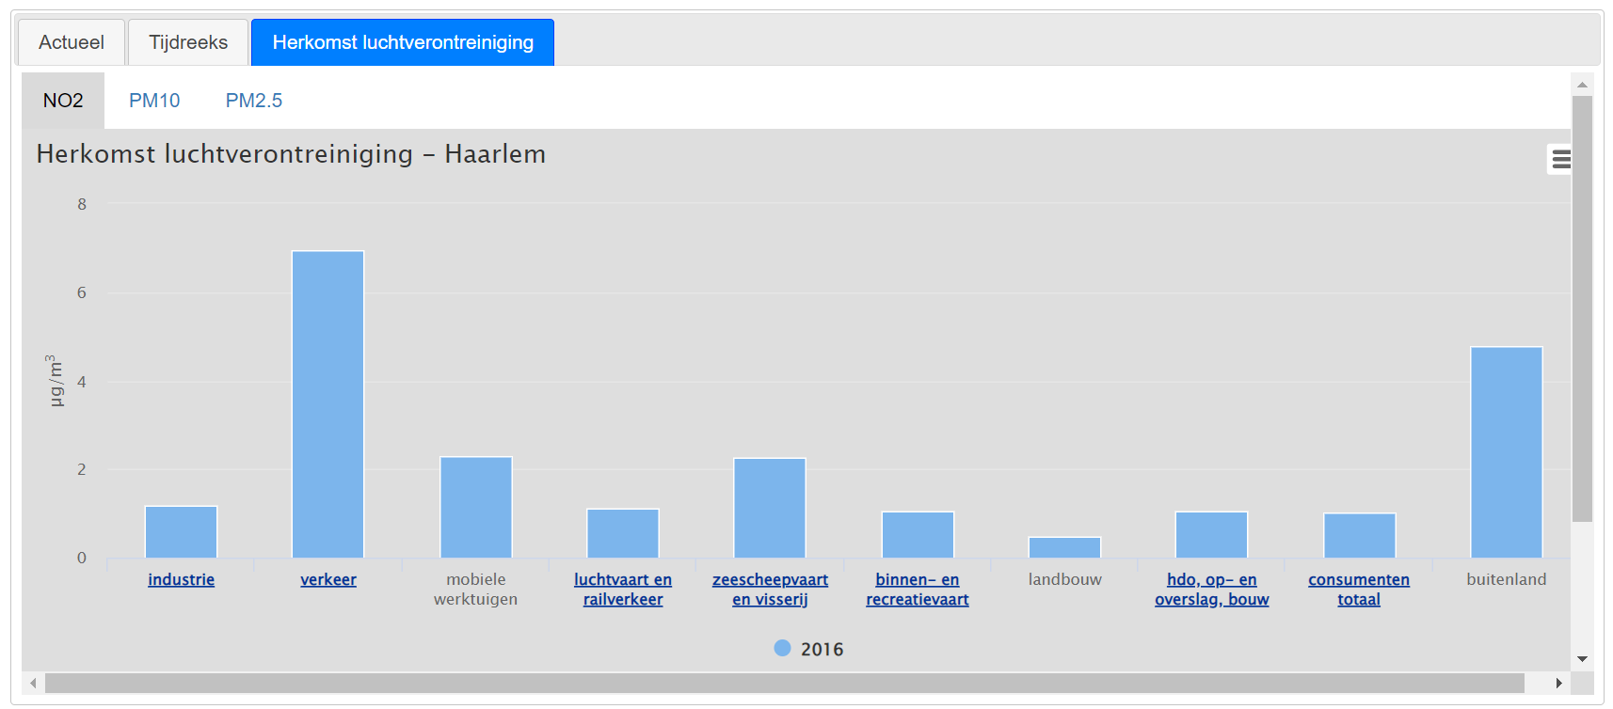
Waar komt luchtvervuiling vandaan?
PM_{2,5}
NO₂
Bron: samen meten dataportaal

Slide 10
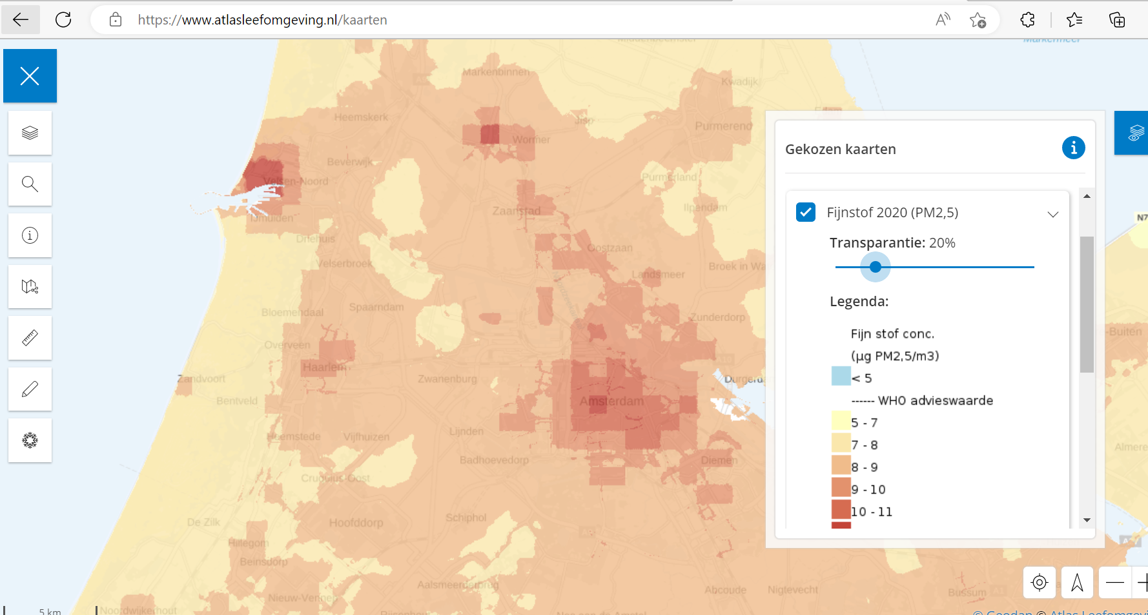
www.atlasleefomgeving.nl
WHO advieswaarde
5 ug/m3
EU grenswaarde
25 ug/m3
PM_{2,5} in 2020

Slide 11
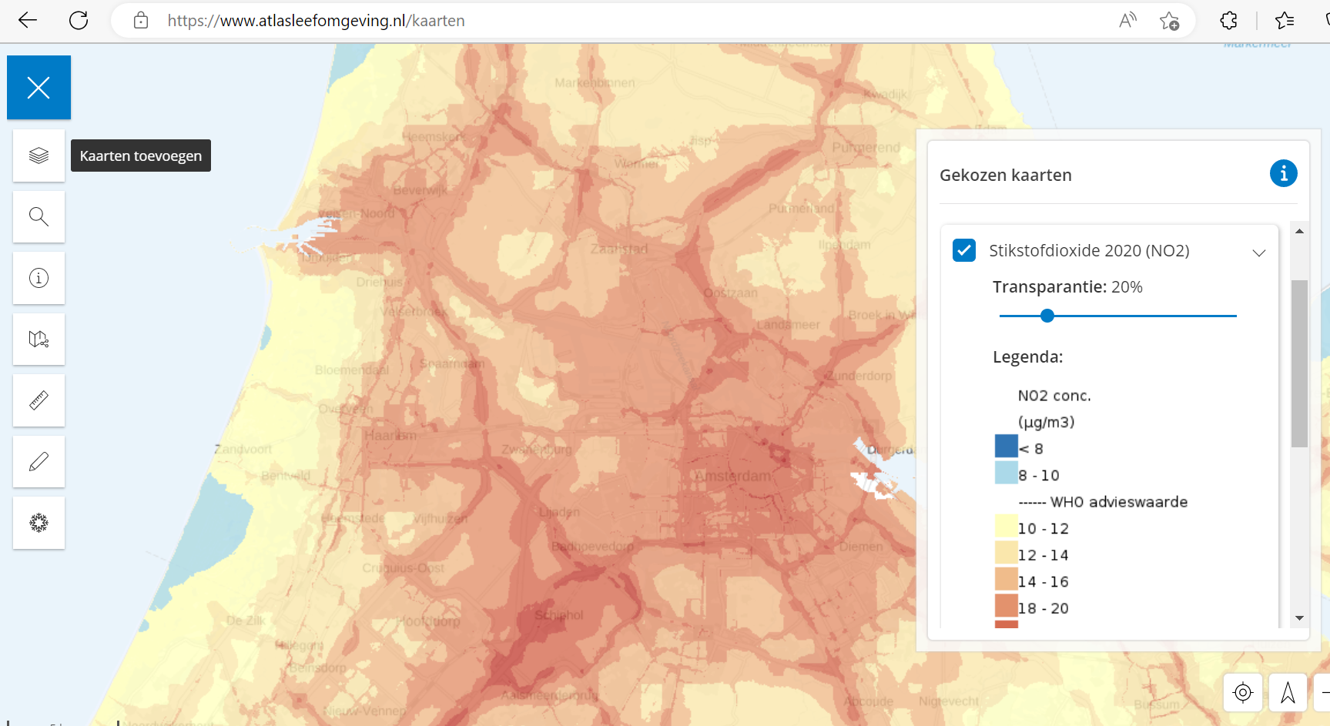
www.atlasleefomgeving.nl
WHO advieswaarde
10 ug/m3
EU grenswaarde
40 ug/m3
NO₂

Slide 12
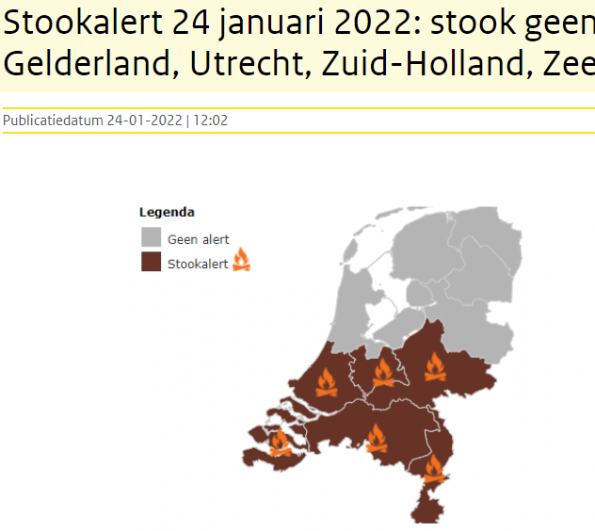
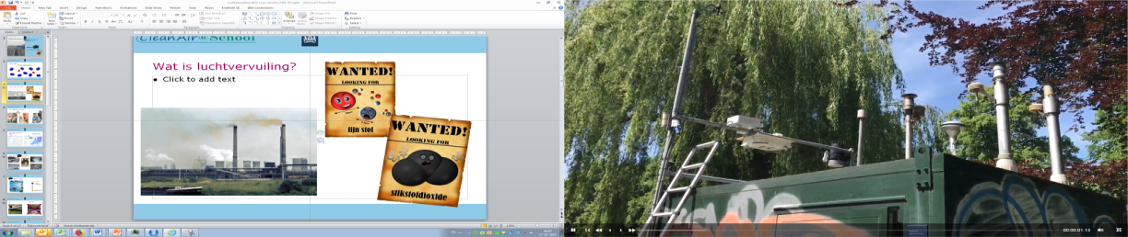
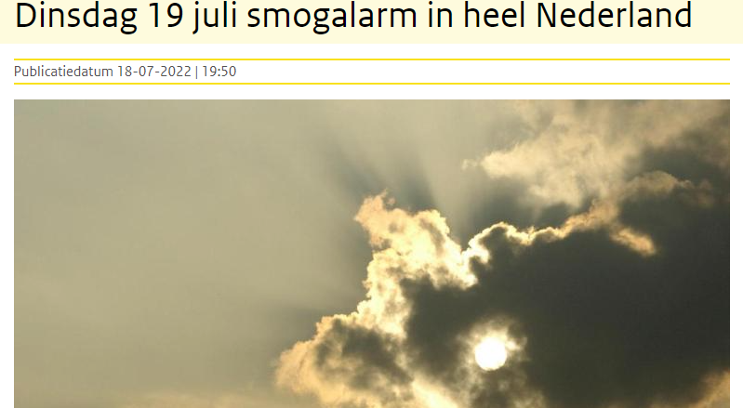
Wat doet het RIVM?
meten
verwachting maken

Slide 13
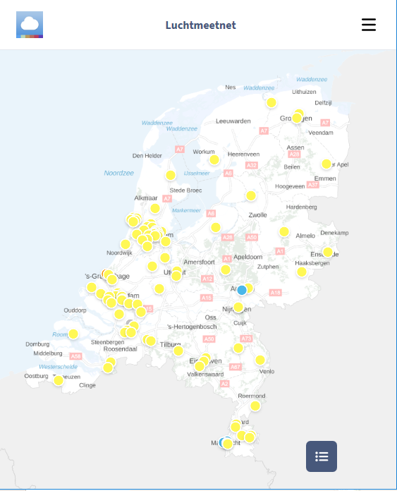
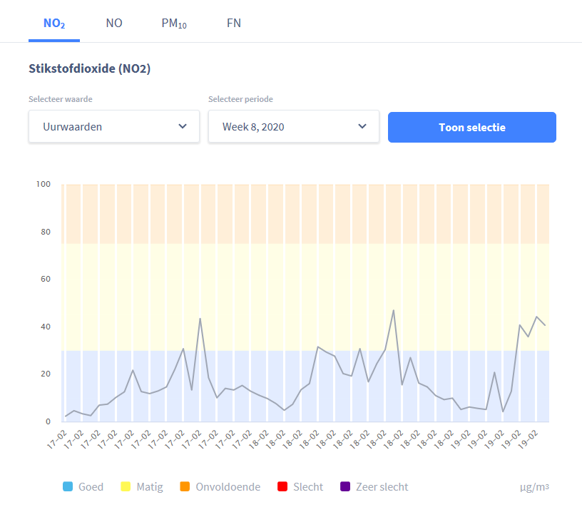
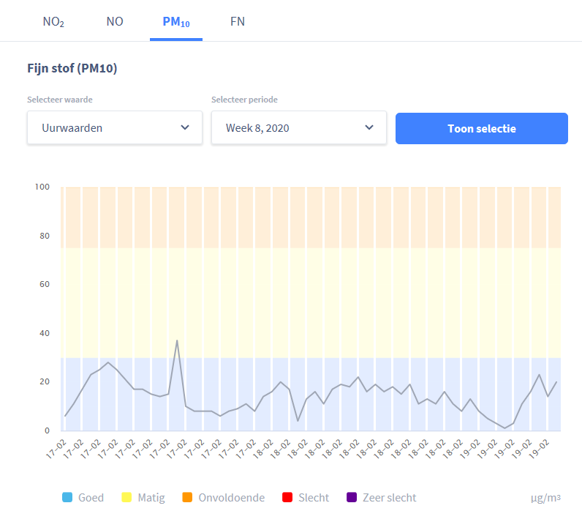
Luchtmeetnet.nl – officiële metingen

Slide 14
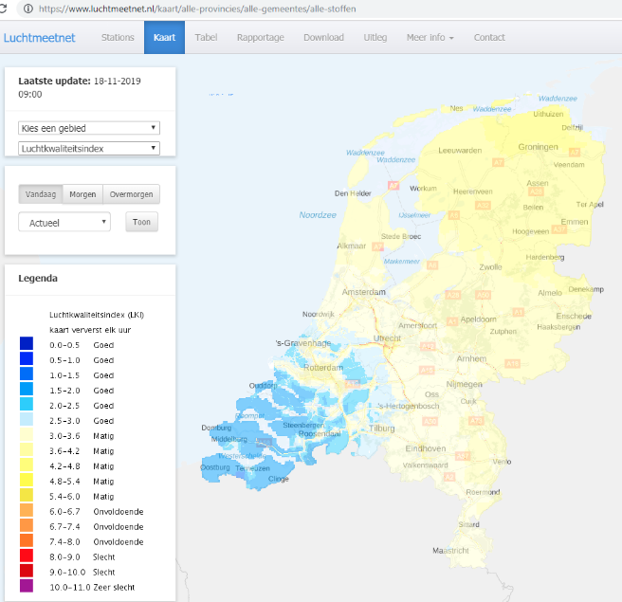
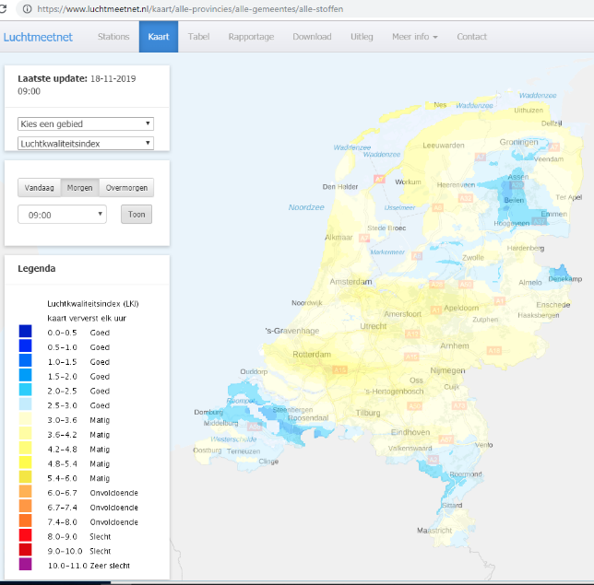
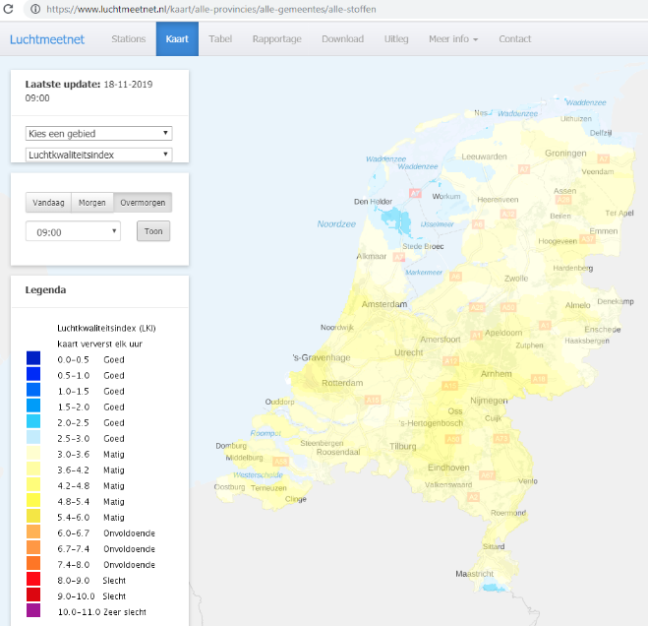
Metingen worden gebruikt voor verwachtingen
…net als het weer, emissiecijfers, chemische processen, etc

Slide 15
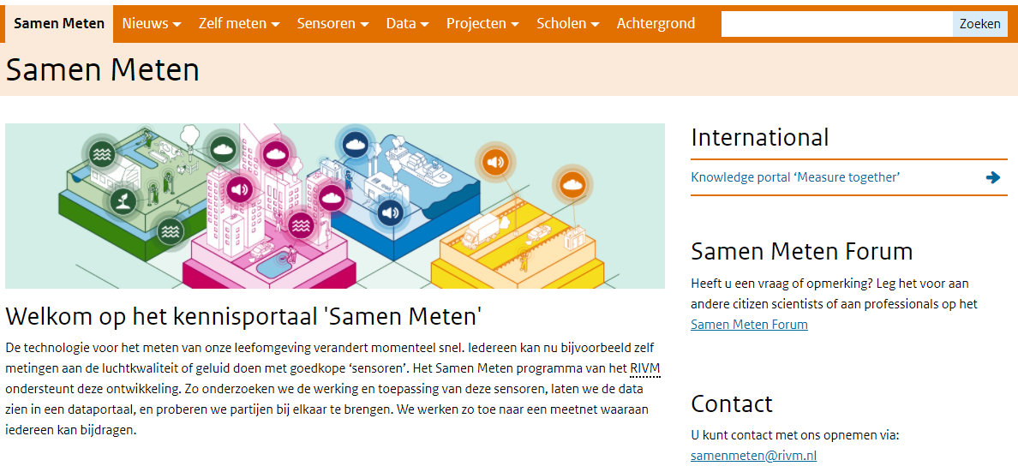
Het RIVM ondersteunt Citizen Science
www.samenmeten.nl
Informatie
Nieuws
Ontmoetingsplek
Kwaliteit
Dataportaal

Slide 16
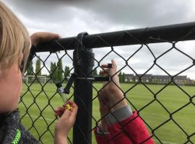
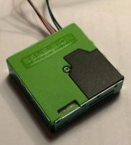
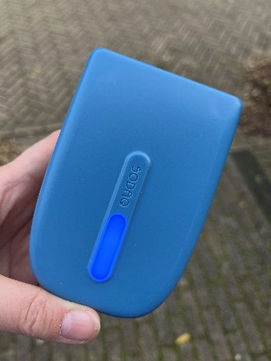
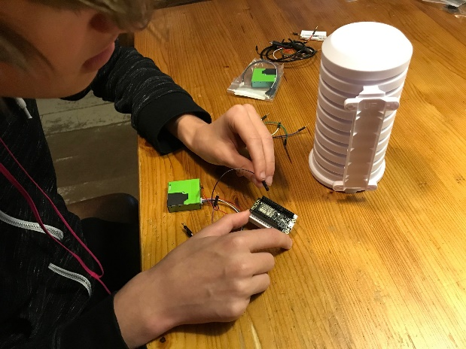
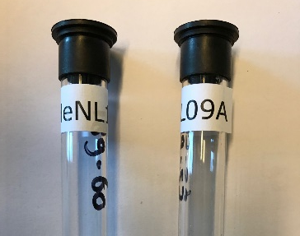
Meten met sensoren en buisjes
Fijnstof met een
Sensirion SPS30
NO2 met
Palmes buisjes

Slide 17
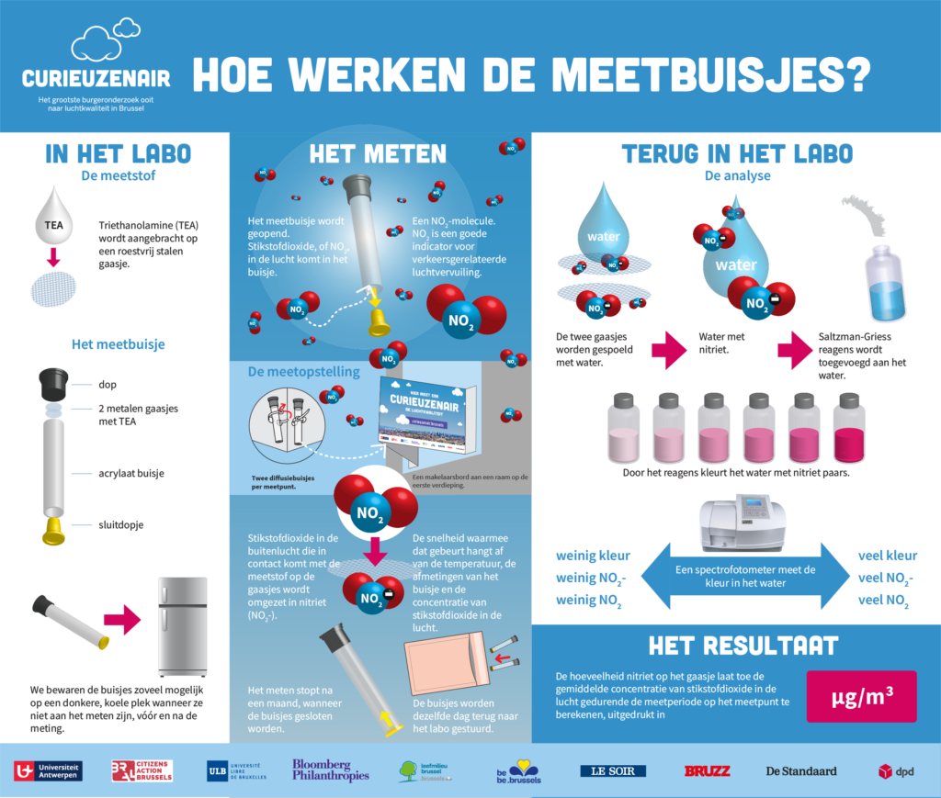

Slide 18

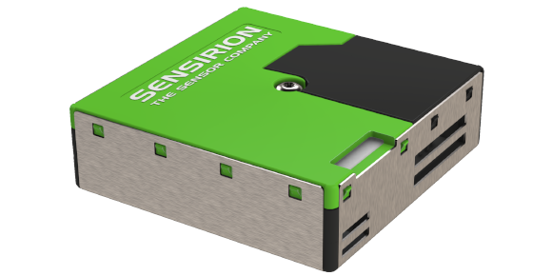
Fijnstof meten met licht
https://www.youtube.com/watch?v=-l_Gc-pK1oM&t=8s

Slide 19
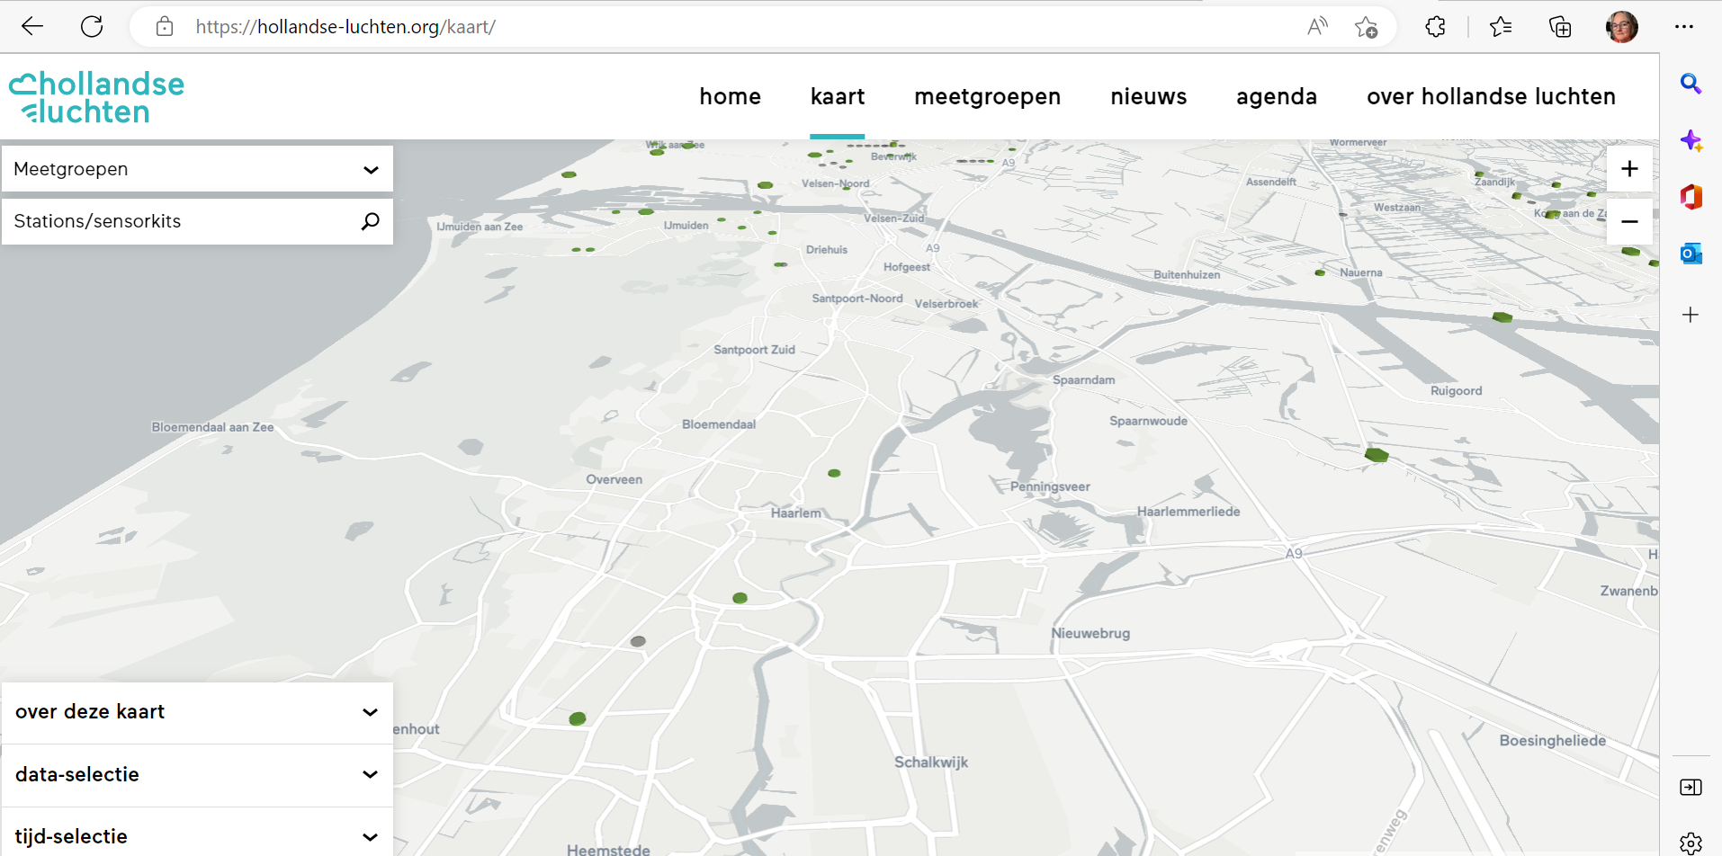
Hollandse Luchten | Kaart (hollandse-luchten.org)

Slide 20
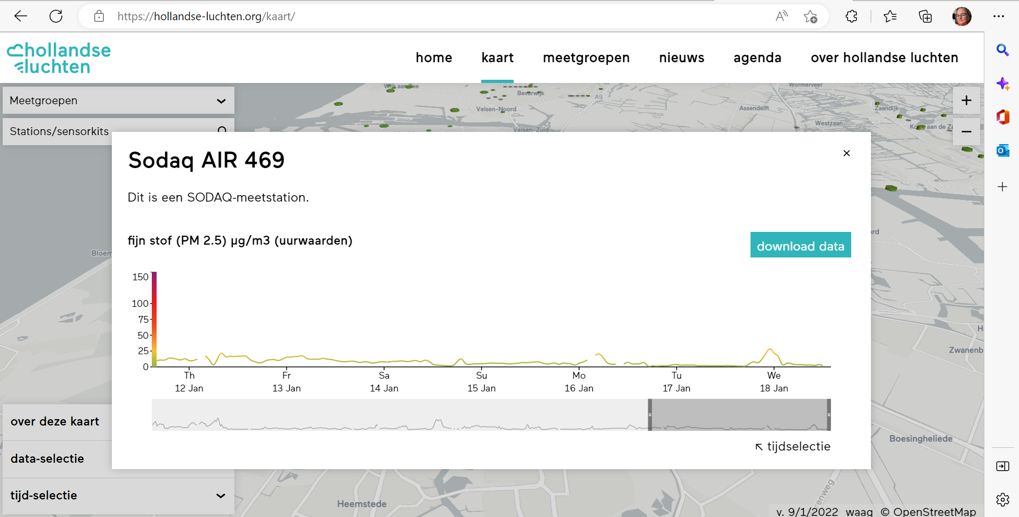

Slide 21
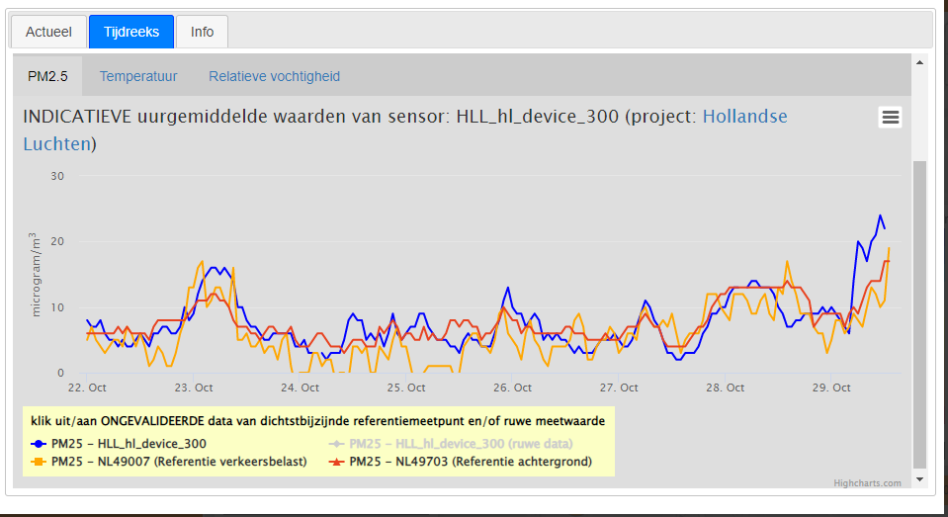
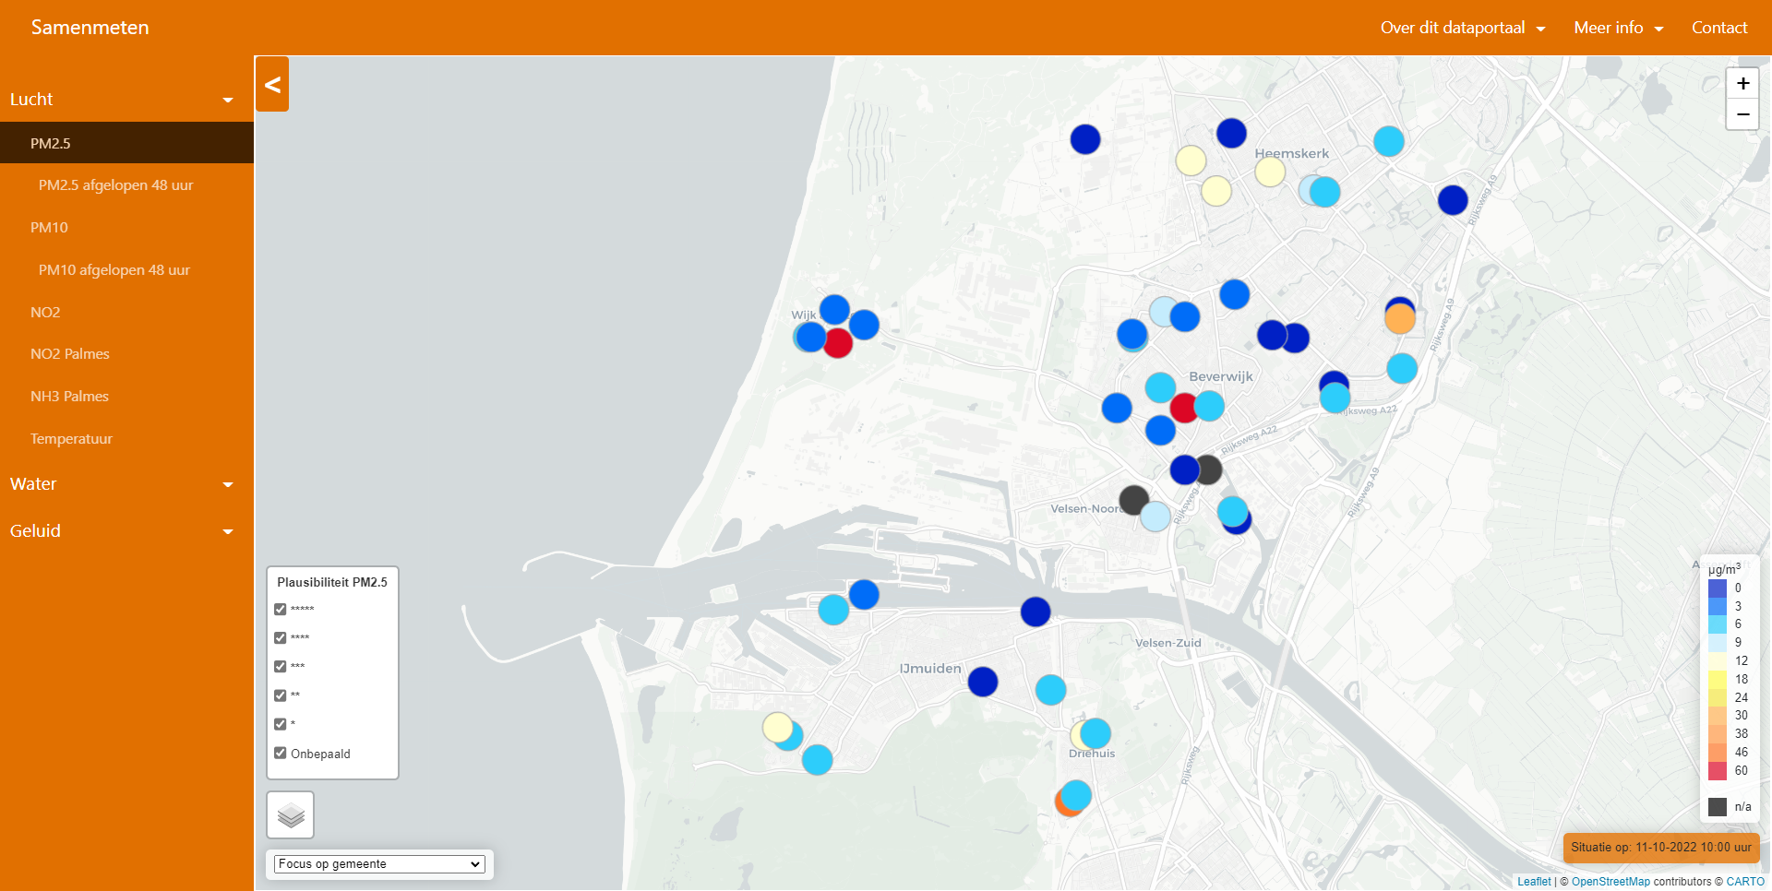
Samen Meten - Sensordata en officiële data
  samenmeten.rivm.nl/dataportaal

Slide 22
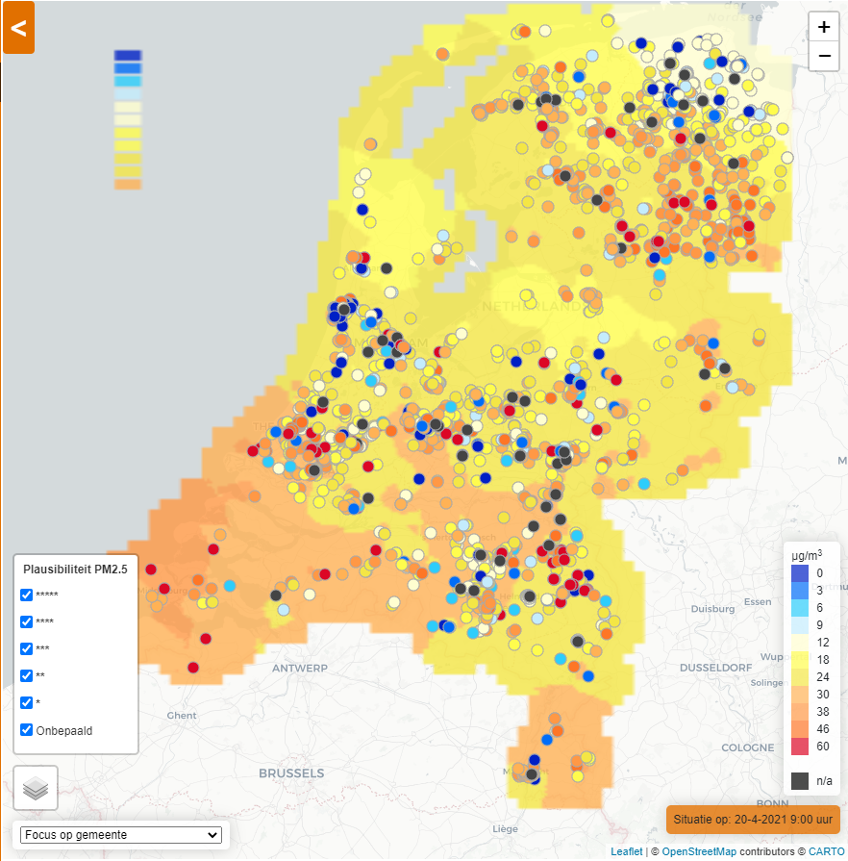
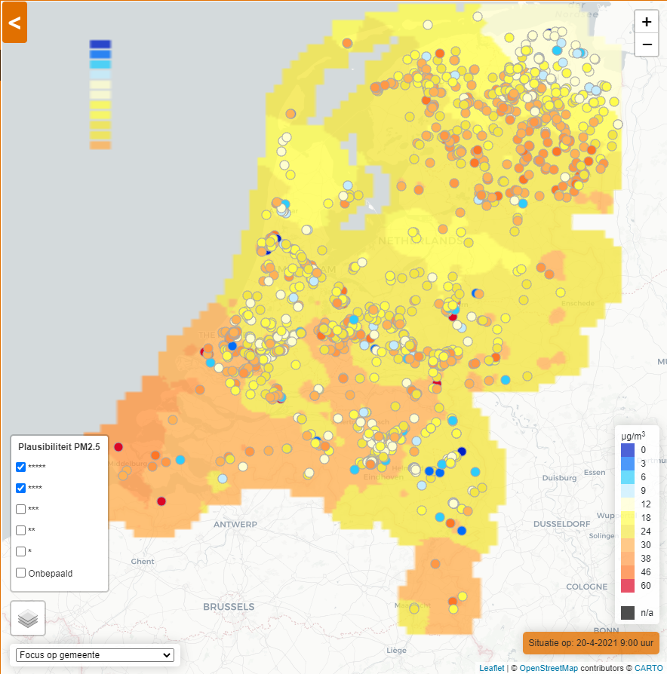
Dataportaal, met indicatie kwaliteit
Plausibiliteit

Slide 23
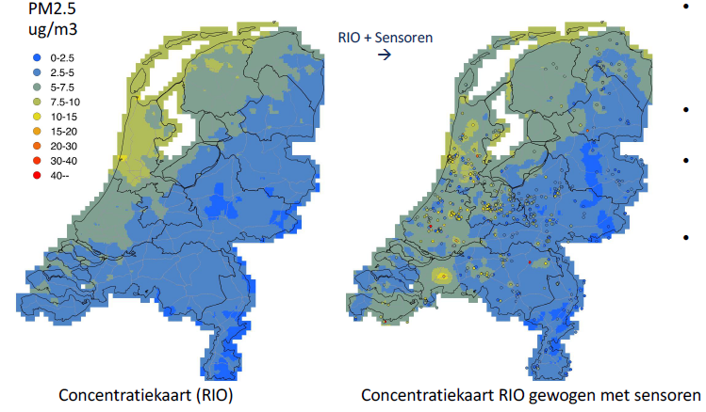
Meer details in modellen met sensordata

Slide 24
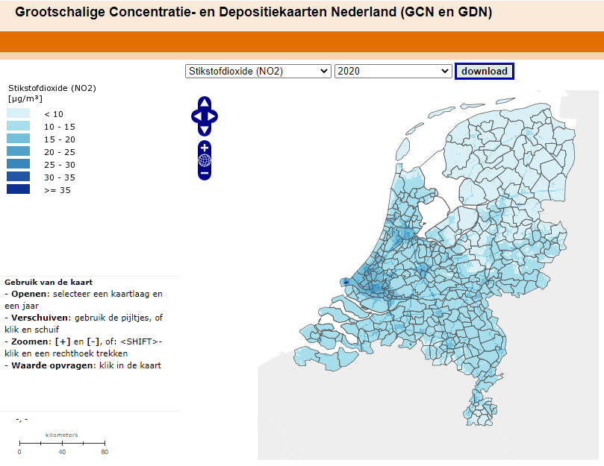
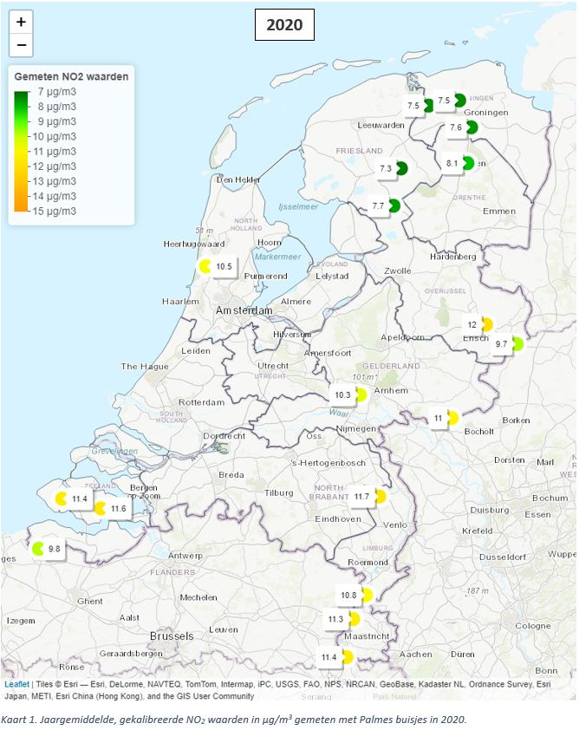
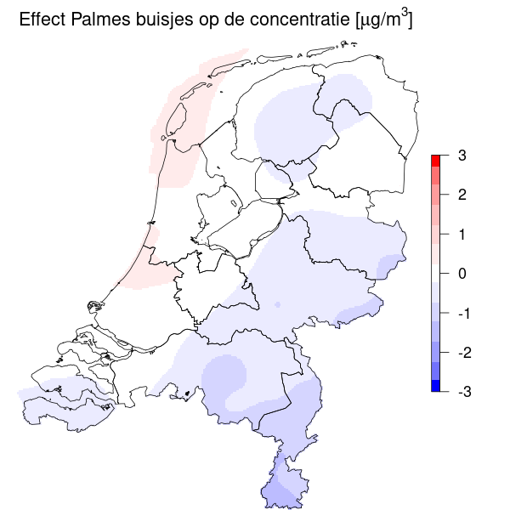
NO₂ buisjes zorgen voor betere concentratiekaart

Slide 25

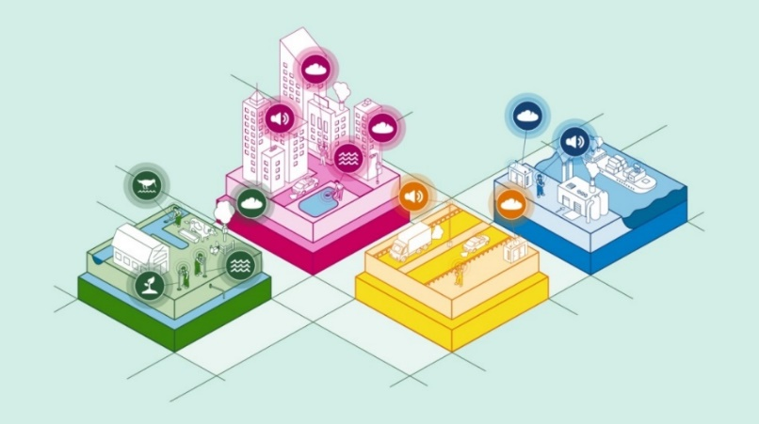

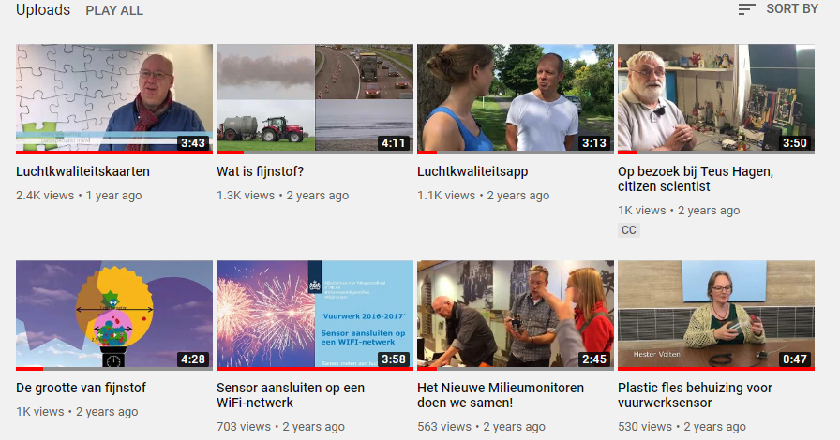
Meer info
@samenmeten
Samen milieu meten
  samenmeten.nl
  samenmeten.rivm.nl/dataportaal
  globenederland.nl/fijnstof

